Slide 1
iRent 網路輿情調查報告
分析期間：2026/05/04 - 2026/05/10

Slide 2
輿情重點摘要
=== 輿情重點摘要 ===
總聲量：5545 筆
聲量高峰：2026/05/10 (1574 筆)
正面聲量 2026 筆 (36.54%)
中立聲量 3367 筆 (60.72%)
負面聲量 152 筆 (2.74%)
P/N值：13.33
=== 熱門關鍵字 ===
1. shop (2)
2. 母親節快樂 (2)
3. 皮克敏 (2)
4. b1 (1)
5. 交通 (1)
=== 熱門文章 ===
1. [FACEBOOK] 有一種強大，叫作媽媽 ❤️💝​
󠀠
每天穿梭在生活的各個任務之間不停運轉​
最常說的三句話是「等等喔
2. [IG] 有一種強大，叫作媽媽 ❤️💝
每天穿梭在生活的各個任務之間不停運轉
最常說的三句話是「等等喔」、「
3. [THREADS] 人生解鎖了「iRent共享汽車」的糟糕經驗。
以為會像偶像劇一樣；
一鍵租車、音樂一下、彷彿女主角
4. [THREADS] #和潤irent
一直以來我都是irent 的長期客戶
今天租這台RDW-9390 真的是一個噩夢
5. [FACEBOOK] 珍惜生命／遠離irent
---------------------
辣椒水團購主文請點下方連結
h
=== 風險觀察 ===
本期負面聲量超過100筆，建議持續監控社群討論。

Slide 3
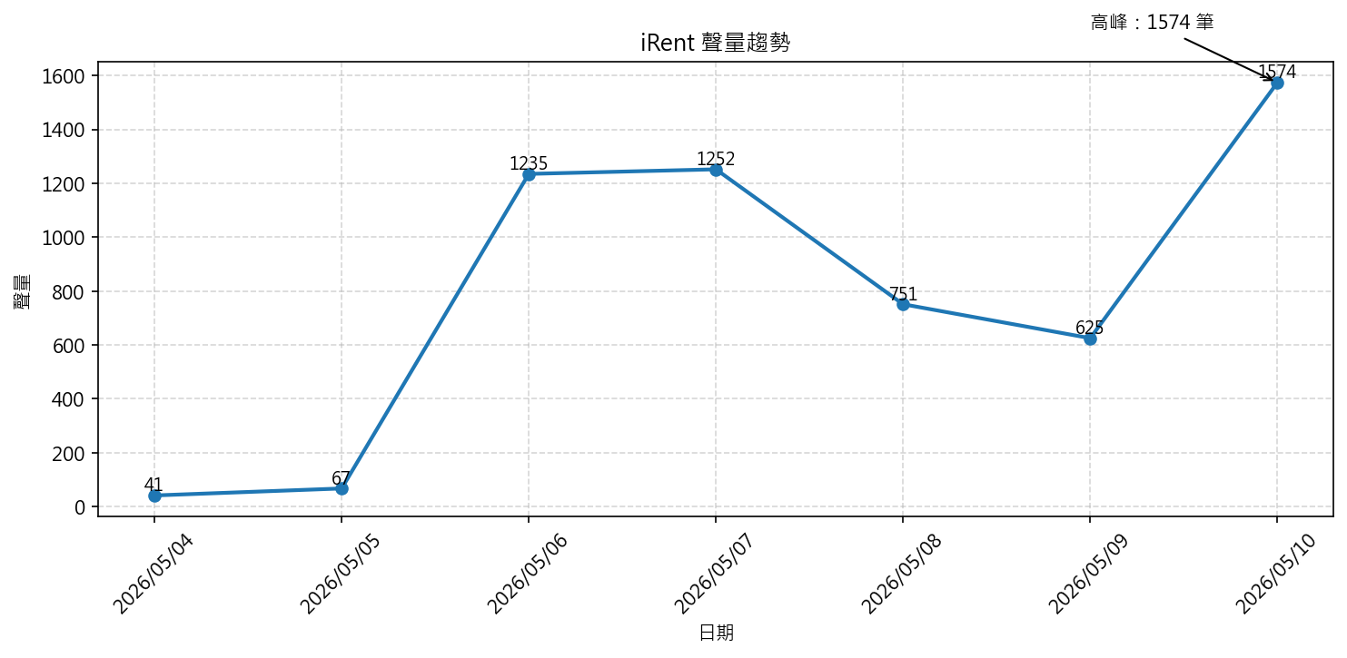
聲量趨勢

Slide 4
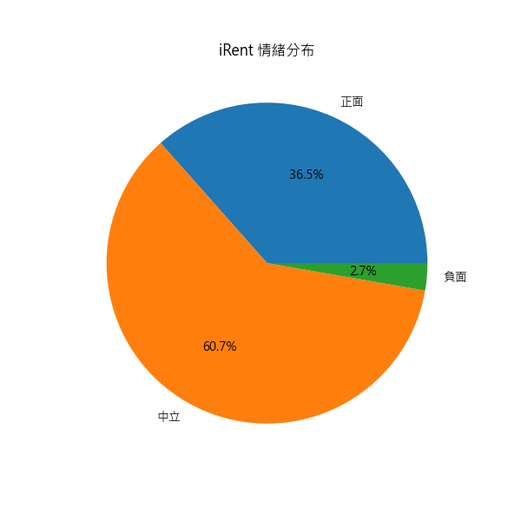
情緒分布

Slide 5
AI 輿情洞察
# 执行摘要
本週品牌於網絡上的輿情總量為5545篇，其中正面聲量佔比36.54%，中立聲量佔比60.72%，負面聲量僅佔2.74%。熱門關鍵字主要集中在「shop」、「母親節快樂」及「交通」上。然而，本週社群中出現了超過100筆的負面聲量，主要與 irent 租車服務相關。
# 重點洞察
1. **正面議題聚焦於品牌形象與用戶情感**：正面輿情集中在描述母親角色的重要性以及对生活的付出与奉献，有助于塑造正面的品牌形象。然而，这些情绪化的评论多来自非直接使用品牌的用户。
2. **負面議題主要源自用戶服務體驗的低劣**： irent 租車服務成為本週社群中主要的負面話題，多篇文章和帖子反映了租車過程中遇到的問題，如流程不便及設備質量不佳。
3. **交通成為熱門討論點**：「交通」一詞的頻繁出現或暗示用戶對於交通相關服務存在不滿，可能是 irent 租車用戶遇到問題的原因之一。
# 正面議題
1. 母親節祝福與感恩：用戶們在母親節時分享对母亲的感激之情及日常生活的艰辛。
2. 關於 irent 的正面體驗：雖然本週多篇文章聚焦於 irent 的負面評論，但仍有一些用戶分享了正面服務体验。
# 負面議題
1. irent 租車問題頻出：多位用戶反映在使用 irent 進行租車過程中遇到的各種問題。
2. 使用體驗差：客戶對於租車流程及設備質量表示不滿。
# 風險觀察
本週社群中出現了超過100筆的負面聲量，這些主要源自 irent 租車服務用戶。雖然目前其佔比不高，但若處理不及時或未得到妥善解決，可能會對品牌形象和市場地位造成不利影響。
# 建議行動
1. **快速響應**：立即成立專案小組，針對 irent 用戶的負面評論進行跟進並及時回應。
2. **問題排查與改善**：深入調查 irent 租車服務中出現的問題點，從而提出具體改進方案，提升租車體驗。
3. **加強監控與分析**：持續關注社群討論動態，通過數據分析找出用戶滿意度下降的原因。
4. **促發正面轉變**：利用正面輿情傳播机会，加强品牌故事分享和情感聯結，以彌補負面影響。

